Slide 1
Муниципальное бюджетное дошкольное образовательное учреждение детский сад № 32 «Почемучка» города Обнинска
Среднесрочный проект
«Животные Южного и Северного полюса»
Возраст детей: 5-6 лет
Авторы разработки:
Шуванова М.А.
Шуруженкова Н.О.
2015

Slide 2
Цель достижение максимальных знаний о животных Южного и Северного полюса Задачи Дети: Закрепить знания детей о животных севера. Закреплять, уточнять знания детей об особенностях природных условий Севера. Расширять словарь детей по теме северные и южные животные, Развивать у детей потребность в речевом общении, умение точно выражать свою мысль, отвечать на постоянные вопросы. Воспитывать любовь к животным, бережное отношение к ним. Родители: привлечь родителей к участию в мероприятиях проекта.

Slide 3
Реализация проекта по направлениям развития
Направление развития | Мероприятия
Физическое | В течении занятий проводились физминутки Подвижные игры.
Познавательное Речевое | Беседы Дидактические игры Выставка книг Настольные игры Сюжетно-ролевые игры Эксперементирование
 | Артикуляционные гимнастики Рассказы по мнемотаблицам. Пересказы. Разгадывание загадок.
Художественно-эстетическое | Аппликации. Лепка. Рисование.
Социально-коммуникативное | Общение со взрослыми и сверстниками. Умение работать в коллективе.

Slide 4
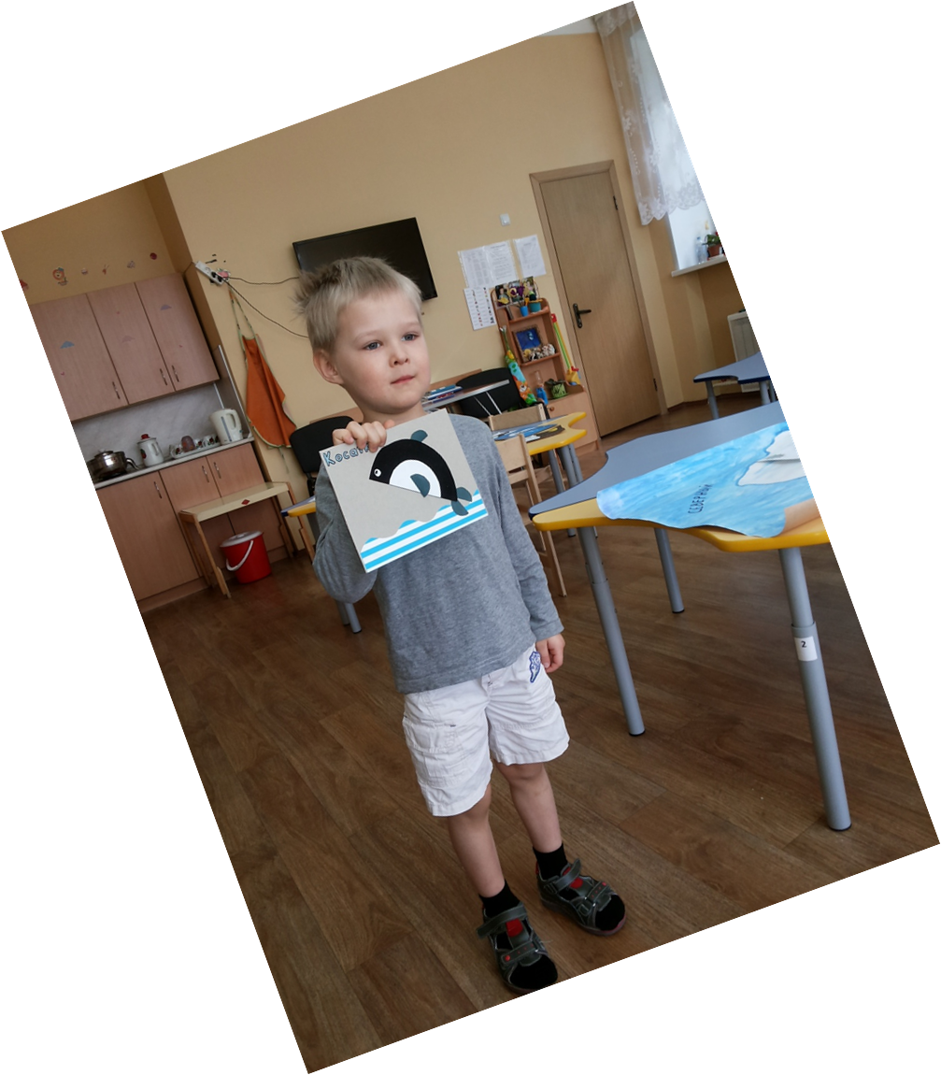
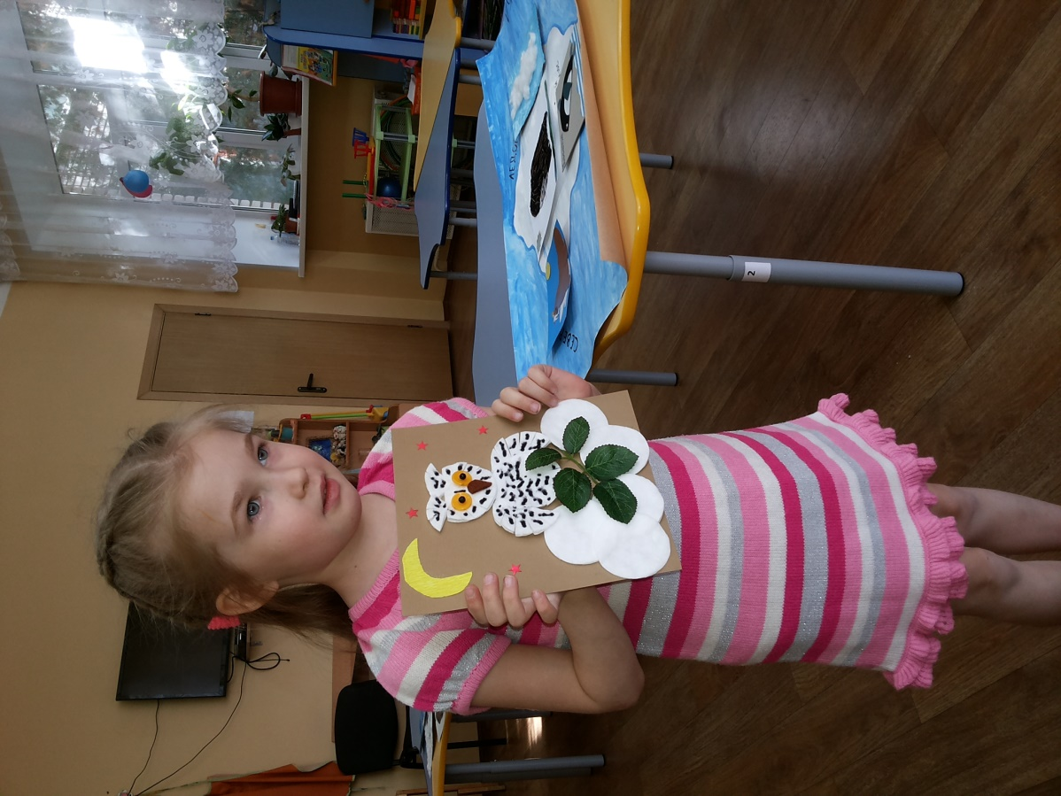
Мероприятия по проекту Занятие «Путешествие на Северный полюс»

Slide 5
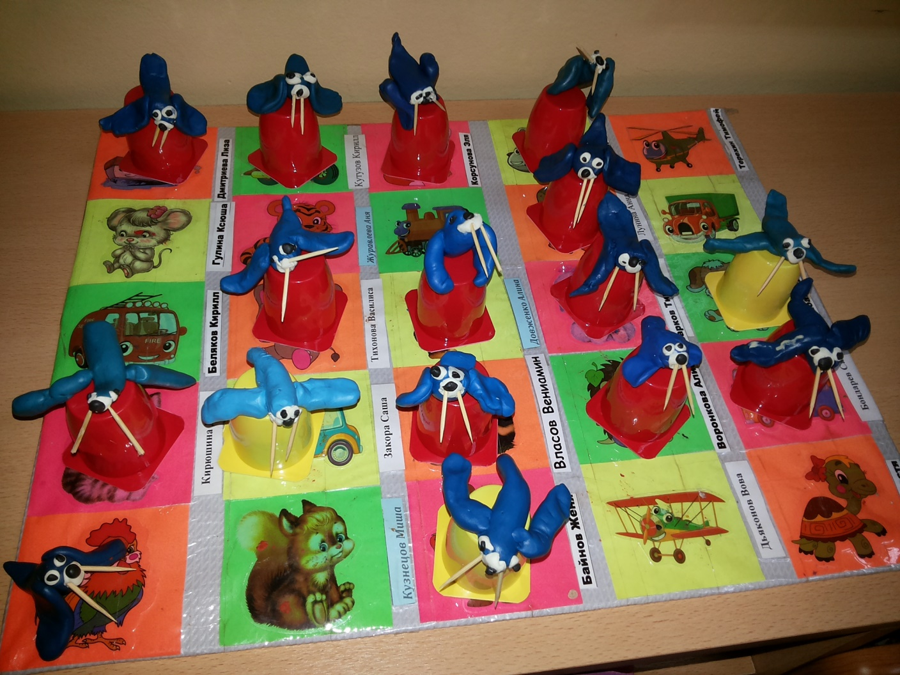
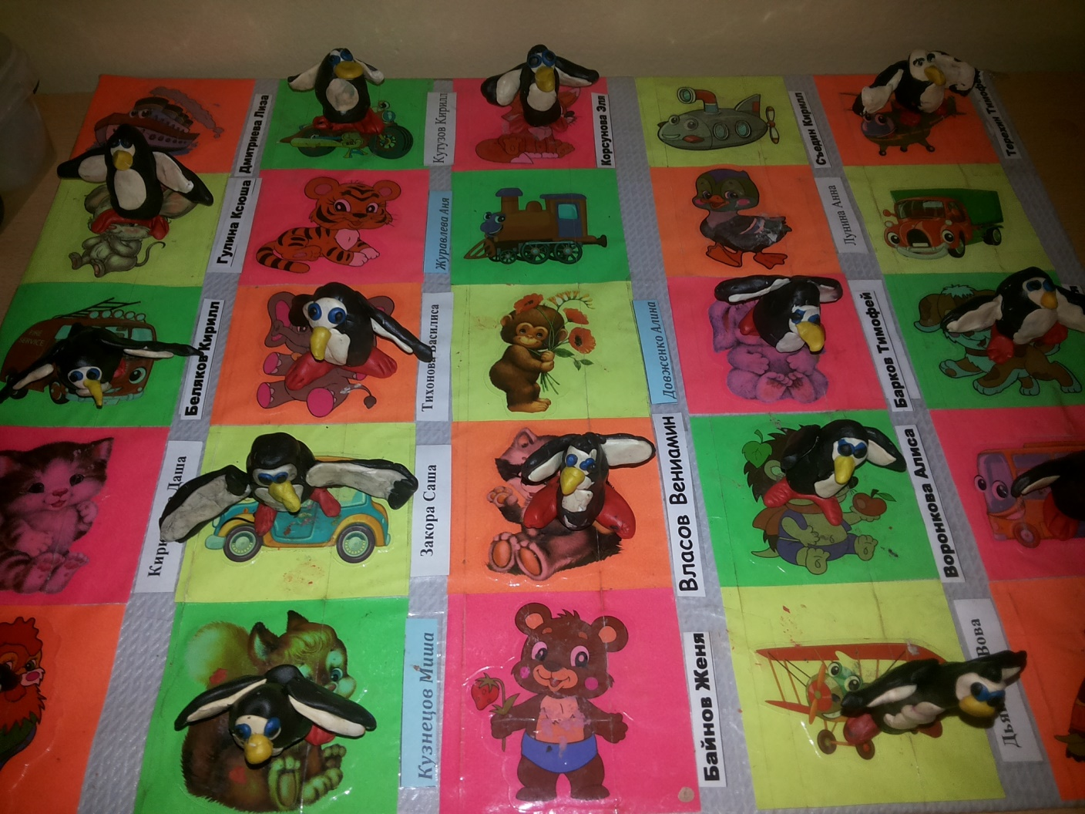
Лепка «Моржи»
Лепка «Пингвины»

Slide 6
Итоги проекта, перспектива
Проведены все мероприятия по проекту;
Закреплены знания детей о животных Севера;
Знания об особенностях природных условий Севера получены;
Расширен словарный запас детей по теме «Животные северного и южного полюса»,
Дети начали выражать точно свои мысли, отвечать на поставленные вопросы;
У детей проявляется бережное отношение к животным;
Родители все подключились к проекту;
Перспектива: планирование работы по ознакомлению с животными других материков.

